Slide 1
Estimaciones
<número>
Ingenieria de Software II
2020

Slide 2


Estimaciones
<número>
¿Qué son ?
¿diferencias con las métricas ?
¿Cómo usarlas ?
Ingenieria de Software II
2020

Slide 3


Estimaciones
2
¿Qué tener en cuenta ?
¿que factores influyen?
¿Qué podemos estimar?
Ingenieria de Software II
2020

Slide 4
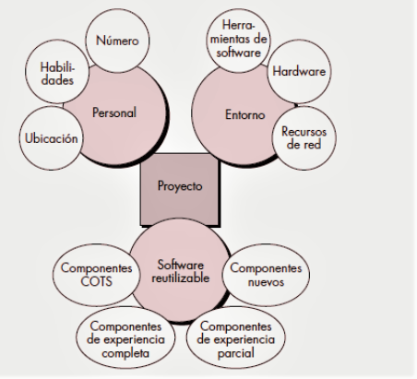
Estimaciones de recursos
2
Ingenieria de Software II
2020

Slide 5
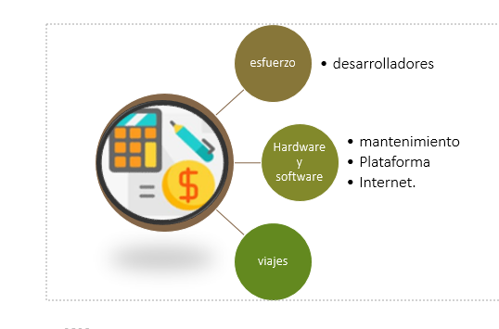
Humanos
Descripción
Desde - hasta
De software
Hardware y herramientas
Disponibilidad
Descripción
Disponibilidad
Desde - hasta
Descripción
Disponibilidad
Desde - hasta
Estimaciones de costos
3 parametros para calcular costo de un proyecto
<número>
Ingenieria de Software II
2020

Slide 6
Fijación de precio - Relación Precio Costo
¿Qué tener en cuenta ?
<número>
Ingenieria de Software II
2020

Slide 7

Fijación de precio
Debe pensarse en :
los intereses de la empresa,
los riesgos
el tipo de contrato.
Esto puede hacer que el precio suba o baje.
<número>
Ingenieria de Software II
2020

Slide 8
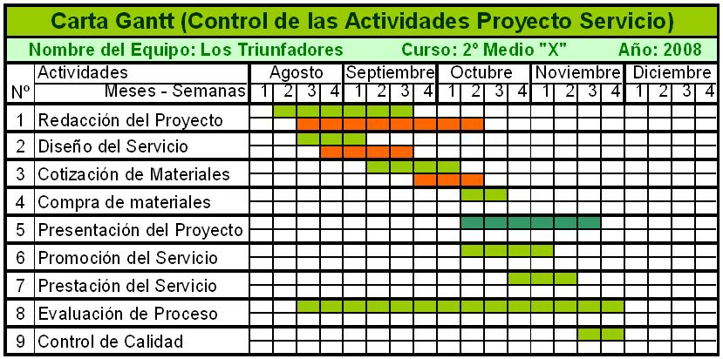
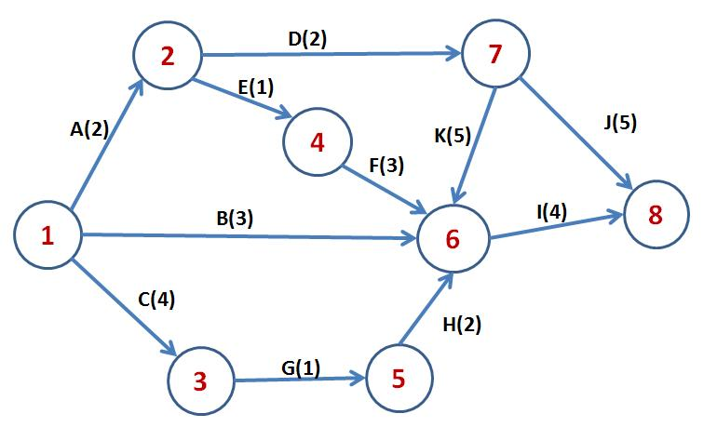
Estimaciones de tiempo
<número>
Ingenieria de Software II
2020

Slide 9
Técnicas de estimación
Juicio experto
Consulta a varios expertos. Estiman. Comparan. Discuten
Técnica Delphi
División de Trabajo
Sucesivas rondas. Anónimas. Consenso
Jerárquica hacia arriba
<número>
Ingenieria de Software II
2020

Slide 10

Modelos empíricos de estimación
Utilizan fórmulas derivadas empíricamente para predecir costos o esfuerzo requerido en el proyecto
COCOMO II
Modelo empírico que derivó de recopilar datos a partir de un gran número de proyectos de software.
<número>
fórmulas
el tamaño del sistema y los factores del producto, proyecto y equipo CON
vinculan
el Esfuerzo para desarrollar el sistema.
Fuente: Somerville Cap. 26
Ingenieria de Software II
2020

Slide 11
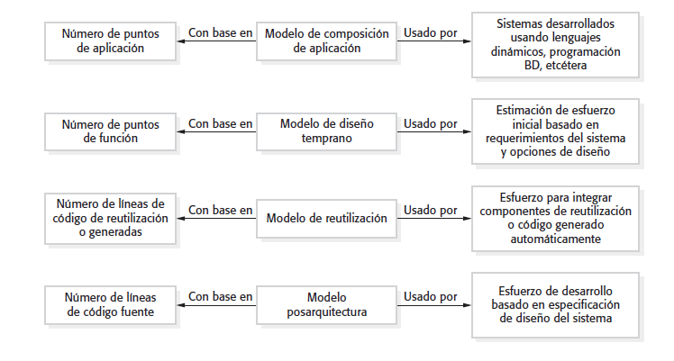
COCOMO II- Modelos
<número>
Ingenieria de Software II
2020

Slide 12



COCOMO II 1. Modelo de Composición de aplicación
Parámetros
PM = esfuerzo estimado en personas/mes​
NAP = total de puntos de aplicación.​
PROD = productividad medida en puntos objeto​
Modela el esfuerzo requerido para desarrollar sistemas creados a partir de componentes de reutilización, y proyectos de creación de prototipos. ​
Se basa en una estimación de puntos de aplicación (o puntos objetos )
<número>
PM = (NAP x (1-%reutilización/100))/PROD​
El número de puntos de aplicación en un programa es una estimación ponderada del número de pantallas que se despliegan, el número de informes que se producen, el número de módulos en lenguajes de programación imperativa (como Java) y el número de líneas de lenguaje de escritura (scripting). ​
Fuente: Somerville Cap. 26
Ingenieria de Software II
2020

Slide 13

Parámetros
PM = esfuerzo estimado en personas/mes
A = 2.94. (según Boehm)
Tamaño = KLDC (miles de líneas de código fuente).
B = esfuerzo requerido conforme aumenta el tamaño del proyecto. Puede variar de 1.1 a 1.24
M =definido por 7 atributos de proyecto y proceso que aumentan o disminuyen la estimación EJ : fiabilidad y complejidad del producto, etc
COCOMO II 2. Modelo de diseño temprano
Puede usarse durante las primeras etapas de un proyecto, antes de que esté disponible un diseño
arquitectónico detallado para el sistema. ​
Supone que se acordaron los requerimientos del usuario y que están en marcha las etapas iniciales del proceso de diseño del sistema
<número>
La meta en esta etapa debe ser elaborar una estimación rápida y aproximada de los costos.
PM = A x Tamaño^{B} x M
Fuente: Somerville Cap. 26
Ingenieria de Software II
2020

Slide 14


Parámetros
PM =esfuerzo estimado en personas/mes
AT = % de código adaptado que se genera automáticamente.
ATPROD = productividad de los ingenieros que integran el código
ASLOC = Nro de líneas de código en los componentes que deben ser adaptadas
COCOMO II 3. Modelo de reutilización
se emplea para estimar el esfuerzo requerido al integrar código de reutilización o generado. ​
Para el código generado automáticamente, el modelo estima el número de persona/mes necesarias para integrar este código
<número>
PMauto = (ASLOC x AT/100)/ATPROD.
Fuente: Somerville Cap. 26
Ingenieria de Software II
2020

Slide 15

COCOMO II 4. Modelo de post-arquitectura
Se usa cuando está disponible un diseño arquitectónico inicial (se conoce la estructura) . Entonces es posible hacer estimaciones para cada parte del sistema.
Las estimaciones están basadas en la misma fórmula básica
<número>
PM = A x Tamaño^{B} x M
pero se utiliza un conjunto más extenso de atributos de M
La estimación del número de líneas de código se calcula utilizando tres componentes:​
líneas nuevas de código a desarrollar.​
líneas de código fuente equivalentes (ESLOC) calculadas usando el nivel de reutilización.​
líneas de código que tienen que modificarse debido a cambios en los requerimientos.​
Estas estimaciones se añaden para obtener el tamaño del código (KLDC).​
Fuente: Somerville Cap. 26
Ingenieria de Software II
2020

Slide 16
Estimaciones
Visitar las páginas:
Para COCOMO 2:
http://www.cocomo2.com/
<número>
Ingenieria de Software II
2020

